Slide 1
UNIVERSITE ABDELMALEK ESSAADI FACULTE DES SCIENCES DEPARTEMENT DE PHYSIQUE MASTER MECATRONIQUE
OPTIMISATION DE LA COMMANDE
D’UN MOTEUR SYNCHRONE
Présenté par:
Karim Zeggaf
Encadré par:
Mr . J. Diouri
Année académique: 2009/2010

Slide 2
PLAN
Introduction
Modélisation de la Machine synchrone
Commande des courants dans le repère de Park
Commande classique à couple et à excitation maximum
Utilisation de la MS dans la traction électrique et hybride
Conclusion

Slide 3
INTRODUCTION
l’introduction de la traction électrique dans les transports s’accompagne d’une recherche d’optimisation des organes que ce soit en électrique afin d’augmenter l’autonomie ou en hybride afin de baisser les consommations et les émissions de polluants des véhicules.

Slide 4
Modélisation de la machine synchrone
Types de modélisation
la modélisation de Park.
La modélisation par réseaux de perméances.
La modélisation par éléments finies.

Slide 5
Modélisation de Park
Hypothèses :
L’induction dans l’entrefer est sinusoïdale;
Le circuit magnétique n’est pas saturé;
Les pertes fer ne sont pas prises en compte;

Slide 6
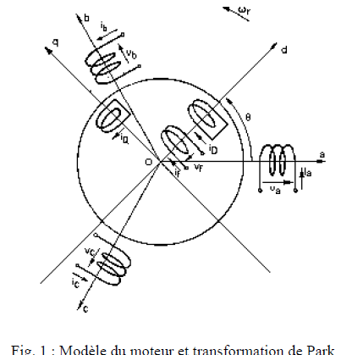
Modèle du moteur et transformation de Park

Slide 7
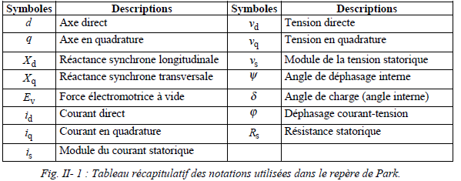
Repère de Park
Notations utilisés dans le repère de Park:

Slide 8
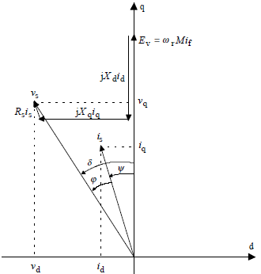
Diagramme vectoriel d’un moteur synchrone dans le repère de Park

Slide 9
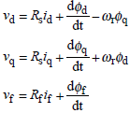
Les équations électriques dans le repère de Park :
Equations des tensions
Equations des flux

Slide 10
Equation du couple électromagnétique :
Equation mécanique:

Slide 11
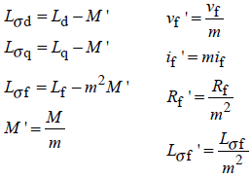
Schéma équivalent de la machine synchrone

Slide 12
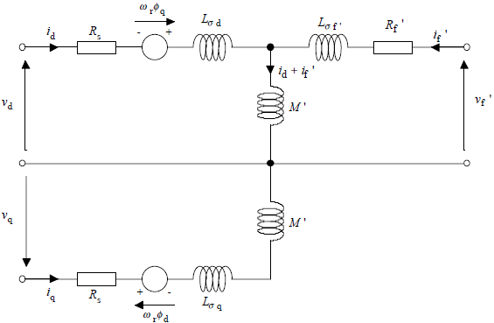
Schéma équivalent de la machine synchrone

Slide 13
Commande des courants dans le repère de Park
Comme le montrent les expressions ,le couple électromagnétique est fonction de trois courants Id, Iq et If quelle que soit la vitesse de rotation. Pour contrôler le couple on commence donc par réguler ces courants.

Slide 14
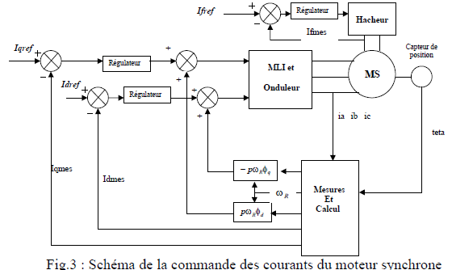
Schéma de la commande des courants du moteur synchrone

Slide 15
Commande classique à couple et à excitation maximum
Pour la commande dite à couple maximum, elle consiste à maintenir la fem en phase avec le courant au stator ce qui implique une condition sur la composante Id, en l’occurrence Id=0.
Pour la commande de l’excitation ,la manière la plus simple consiste à maintenir une excitation constante jusqu’à la pleine tension.

Slide 16
Si une montée en vitesse est prévue, comme c’est généralement le cas de la traction automobile, une décroissance de l’excitation est calculée de façon à pouvoir augmenter la vitesse à tension maximum constante .
Soi schématiquement :

Slide 17
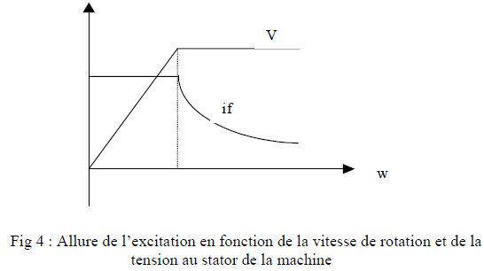
Allure de l’excitation en fonction de la vitesse de rotation et la tension au stator de la machine

Slide 18
avantage
La plus grande avantage de cette méthode de commande est sa simplicité. Elle est facile à mettre en œuvre et demande peu de ressources de calcul en ligne .

Slide 19
Utilisation de la MS dans la traction électrique et hybride

Slide 20
La traction électrique
Il existe plusieurs types de motorisation électrique. A l’heure actuelle les MCC, et plus particulièrement à excitation séparée,occupent une grande place sur le marché. Ce types de machine est facile à commander. Hélas, l’usure introduite par les balais, ses faibles rendements et puissance massique, ainsi que sa vitesse limitée, ont conduit les différents industrielles à se diriger vers les machines alternatives triphasées.

Slide 21
Quatre principaux types de machine utilisés :
Machine asynchrone.
Machine à reluctance variable.
Machine synchrone à aimants permanents.
Machine synchrone à rotor bobiné.

Slide 22
Véhicules électriques Définition
Une voiture électrique est une automobile mue par la force électromotrice de moteurs électriques, alimentée par une batterie d'accumulateurs.
Le véhicule électrique se destine tout naturellement à un usage urbain ou les différents trajets des utilisateurs seront peu élevés en kilométrage.

Slide 23
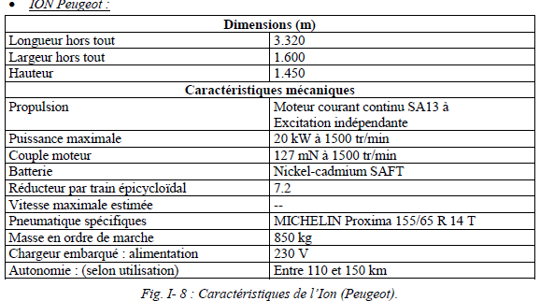
Exemple de réalisation

Slide 24
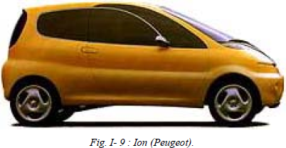
Le véhicule électrique Ion (Peugeot)

Slide 25
Véhicules hybrides Définition
Une automobile hybride est un véhicule faisant appel à plusieurs sources d'énergie distinctes pour se mouvoir.
On parle généralement de moteur hybride dans le cas de l'association d'un moteur thermique et d'un moteur électrique.

Slide 26
Types des véhicules hybrides Véhicule hybride série
Dans ce cas la propulsion est intégralement assurée par un ou plusieurs moteurs électriques. L’alternateur entrainé par le moteur thermique essence ou diésel permet de recharger les batteries.

Slide 27
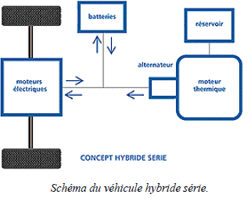
Schéma du véhicule hybride série

Slide 28
Véhicule hybride parallèle
Dans la structure parallèle, un moteur thermique est couplé à un moteur électrique constituant ainsi un double propulsion thermique et électrique.les moteurs peuvent fonctionner de manière simultanée ou alternativement.

Slide 29
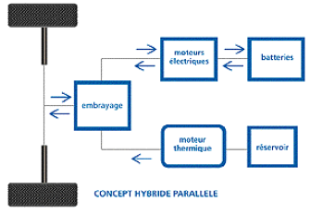
Schéma du véhicule hybride parallèle

Slide 30
CONCLUSION
L’utilisation d’un moteur synchrone dans la traction électrique autorise une souplesse considérable tant au niveau de l’extension de l’espace couple/vitesse grâce à l’excitation variable que sur le plan de l’optimisation de l’énergie.
La méthode la plus simple dite à couple et excitation maximum, permet une commande économique en temps de calcul. Mais, cette méthode engendre des surconsommation d’énergie des véhicules électriques et hybrides

